Slide 1
4.3 关系的性质
厦门大学数学科学学院
杨维玲

Slide 2






定义 设R是A上的关系，
(1) 若∀x(x ∈A →<x,x>∈R)成立,则称R在A上是自反的。
(2) 若∀x(x ∈A →<x,x>∉R)成立,则称R在A上是反自反的。
例如：设A={1,2,3},R₁,R₂,R₃是A上的关系，
R₁={<1,1>,<2,2>}
R₂={<1,1>,<2,2>,<3,3>,<2,1>}
R₃={<3,1>,<1,2>}
则R₁,R₂,R₃是否为A上的自反或反自反关系？
机动 目录 上页 下页 返回 结束

Slide 3
常见自反关系：
全域关系、恒等关系、小于等于关系、大于等于关系、
整除关系、包含关系等。
反自反关系：
小于关系、大于关系、真包含关系等。
定理: (1) R是A上的自反关系⬄I_{A} ⊆ R ⊆ E_{A；}
(2) R是A上的反自反关系⬄I_{A}∩R= ∅ 。
机动 目录 上页 下页 返回 结束

Slide 4
定义 设R是A上的关系，
(1) 若∀x ∀y(x,y∈A ∧<x,y> ∈R →<y,x> ∈R)成立,则称R在A上是对称的。
(2) 若∀x ∀y(x,y∈A ∧<x,y> ∈R ∧<y,x>∈R →x=y)成立,则称R在A上是反对称的。
或 若∀x ∀y(x,y∈A ∧<x,y> ∈R ∧x≠y →<y,x>∉R)成立,则称R在A上是反对称的。
或 若∀x ∀y(x,y∈A ∧x≠y → <x,y>∉R ∨ <y,x>∉R)成立,则称R在A上是反对称的。
机动 目录 上页 下页 返回 结束

Slide 5
例如：设A={1,2,3},R₁,R₂,R₃是A上的关系，
R₁={<1,2>,<2,1>}
R₂={<1,1>,<2,2>,<3,3>,<2,1>}
R₃={<3,1>,<1,2> ,<2,1>}
R₄={<3,3>,<1,1>}
则R₁,R₂,R₃ ,R₄是否为A上的对称或反对称关系？
常见对称关系：全域关系、恒等关系。
反对称关系：恒等关系。
定理 (3) R是A上的对称关系⬄R=R⁻¹
(4) R是A上的反对称关系⬄R∩R⁻¹ ⊆ I_{A}
机动 目录 上页 下页 返回 结束

Slide 6
定义 设R是A上的关系， 若
∀x ∀y ∀z (x,y,z∈A ∧<x,y> ∈R ∧<y,z> ∈R →<x,z> ∈R)
成立， 则称R在A上是传递的关系。
例如：设A={1,2,3},R₁,R₂,R₃是A上的关系，
R₁={<1,2>,<2,1>}
R₂={<2,1>}
R₃={<3,1>,<1,2> ,<2,1>}
R₄={<3,3>,<1,1>}
则R₁,R₂,R₃ ,R₄是否为A上的传递关系？
机动 目录 上页 下页 返回 结束

Slide 7
常见传递关系：全域关系、恒等关系、小于等于关系、大于等于关系、整除关系、包含关系、小于关系、大于关系、真包含关系等。
定理: (5) R是A上的传递关系⬄R◦R ⊆ R
证明：必要性：任取<x,y> ∈ R◦R
⇒ ∃ z(<x,z> ∈ R ∧ <z,y> ∈ R )
⇒ <x,y> ∈ R
充分性：若<x,z>，<z,y> ∈ R 则
<x,z> ∈ R ∧ <z,y> ∈ R
⇒ <x,y> ∈ R◦R
⇒ <x,y> ∈ R
机动 目录 上页 下页 返回 结束

Slide 8
练习：
设A={1,2,3,4,5,6,7,8,9,10}上的关系，R是A上的关系，
R={<x,y>|x,y∈A ∧x+y=10}，说明R具有哪些性质。
解：R={<1,9>,<2,8> ,<3,7> ,<4,6> ,<5,5>,
<9,1>,<8,2> ,<7,3> ,<6,4> }
易知，R既不是自反也不是反自反的；是对称的；
不是反对称的；不是传递的。
机动 目录 上页 下页 返回 结束

Slide 9
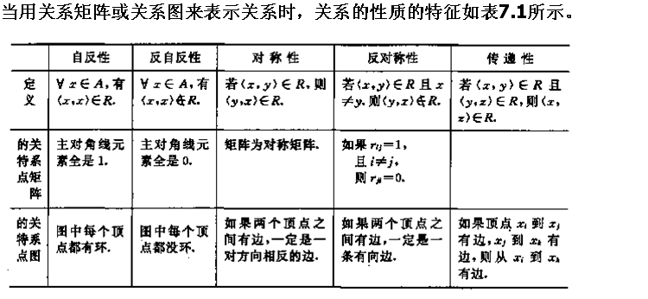
机动 目录 上页 下页 返回 结束

Slide 10
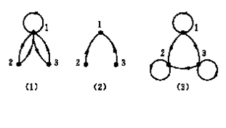
例4.9试判断下图中关系的性质，并说明理由。
机动 目录 上页 下页 返回 结束

Slide 11
例 设A是集合，R₁，R₂是A上的关系，证明：
(1) 若是R₁，R₂自反的和对称的，则R₁ ∪ R₂也是自反的
和对称的。
(2) 若R₁和R₂是传递的，则R₁ ∩ R₂也是传递的。
证明:
∵ R₁，R₂是A上的自反关系
∴ I_{A} ⊆ R₁ ∧ I_{A} ⊆ R₂ ⇒ I_{A} ⊆ R₁ ∪ R₂
∴ R₁ ∪ R₂ 是A上的自反关系
又∵ R₁，R₂是A上的对称关系
∴ ( R₁ = R₁ ⁻¹)∧(R₂ = R₂ ⁻¹ )
由上节练习知： (R₁ ∪ R₂ ) ⁻¹ = R₁ ⁻¹ ∪ R₂ ⁻¹ = R₁ ∪ R₂。
机动 目录 上页 下页 返回 结束

Slide 12
(2) ∵ R₁，R₂是A上的传递关系
∴ （R₁◦ R₁ ⊆ R₁）∧（R₂◦ R₂ ⊆ R₂ ）
∴ （R₁∩R₂）◦（R₁∩R₂）
⊆（R₁◦ R₁）∩（R₁◦ R₂）∩（R₂◦ R₁ ）∩（ R₂◦ R₂ ）
（定理7.4）
⊆ （R₁ ∩ R₂）∩（R₁ ◦ R₂）∩（R₂ ◦ R₁）
⊆ R₁ ∩ R₂
机动 目录 上页 下页 返回 结束

Slide 13
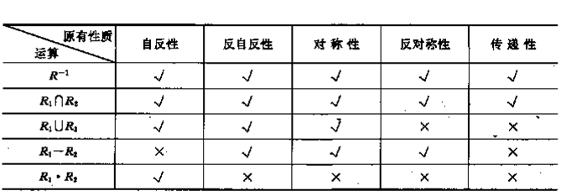
设R₁,R₂是A上的关系,如果经过某种运算后仍保持原来的性质,则在相对应的格内划√,否则划×。
机动 目录 上页 下页 返回 结束

Slide 14
例：设R₁,R₂为A上的对称关系,证明R₁∩R₂也是A上的对称关系。
证明：对于任意的<x,y>
<x,y>∈ R₁∩R₂
⇔ <x,y> ∈ R₁ ∧<x,y> ∈ R₂
⇔ <y,x> ∈ R₁ ∧<y,x> ∈R₂
⇔ <y,x>∈ R₁ ∩ R₂
所以, R₁ ∩ R₂在A上是对称的。
例: R₁ , R₂ 是A上的反对称关系, A={x₁, x₂},
R₁ ={< x₁, x₂ >}, R₂ ={< x₂, x₁ >},
R₁∪ R₂ ={< x₁, x₂ >, < x₂, x₁ >}不是A上的反对称关系.
机动 目录 上页 下页 返回 结束

Slide 15
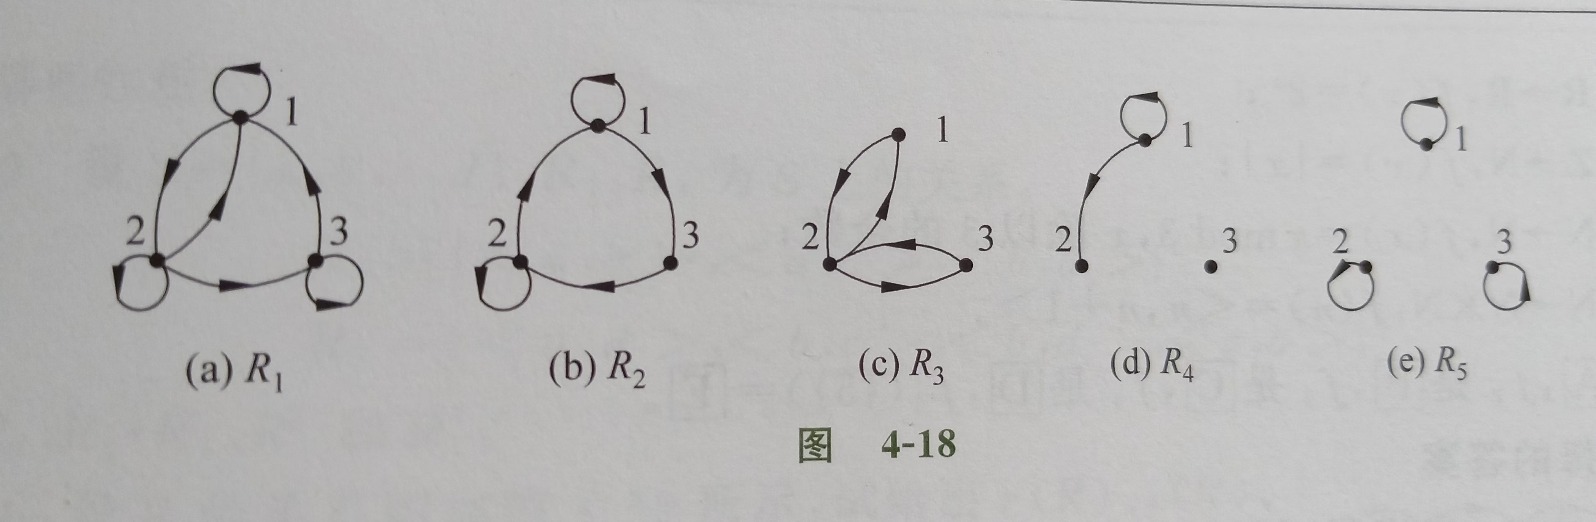
作业
1.对表7.2的划×的给出反例。
2.设S={1,2,}，下图给出了S上的5个关系，它们各具有哪些性质

